Slide 1
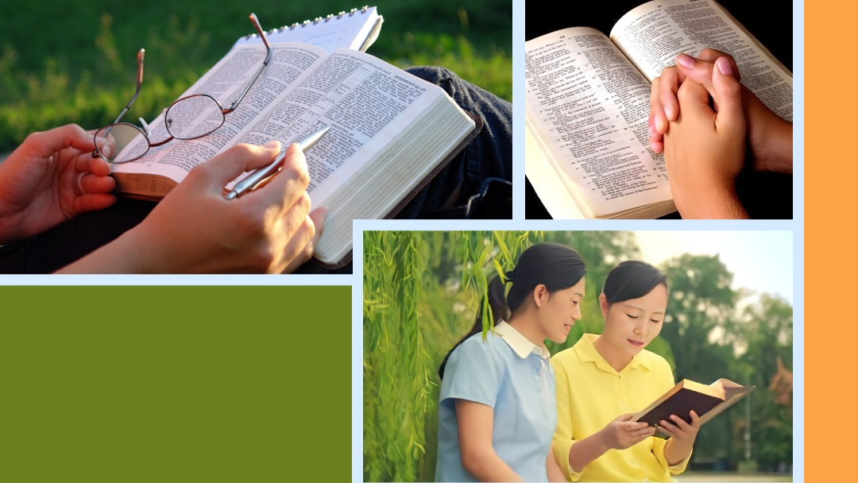
COMMENT ÉTUDIER LA BIBLE
Leçon 5 pour le 2 mai 2026

Slide 2

“Ainsi en sera-t-il de ma parole, qui sort de ma bouche, elle ne me reviendra point sans effet, mais elle accomplira ce que j'aurai voulu, et exécutera ce pour quoi je l'aurai envoyée” (Ésaïe 55.11)

Slide 3

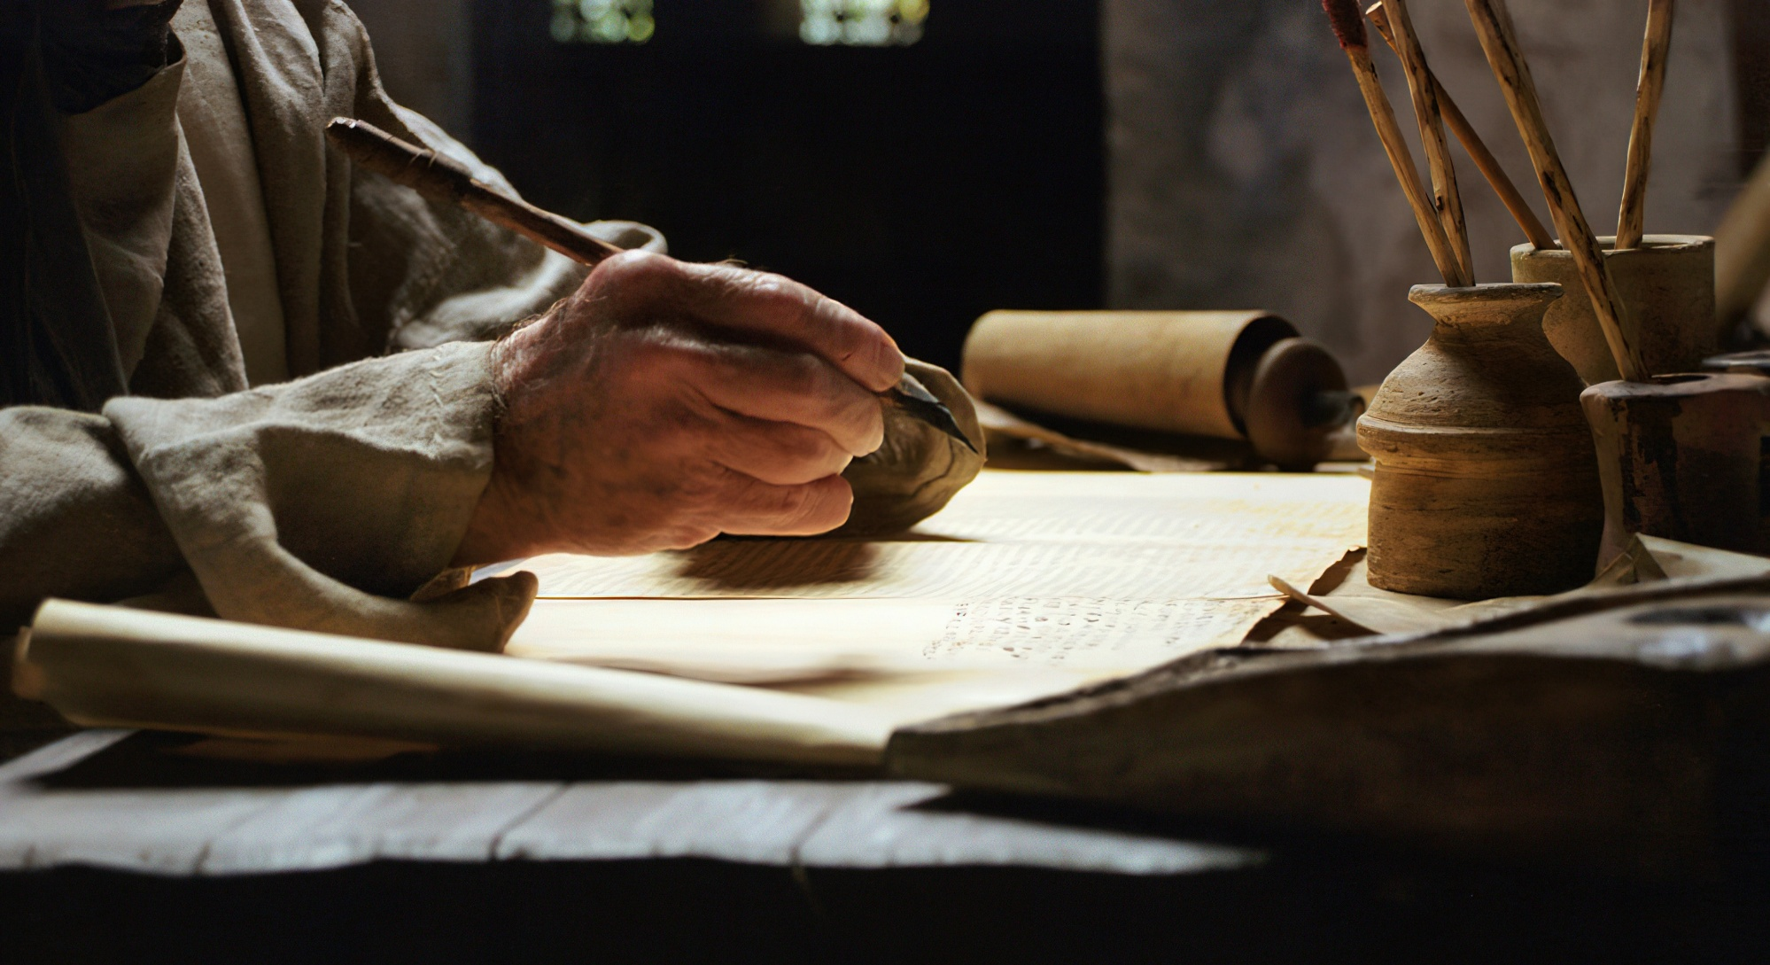

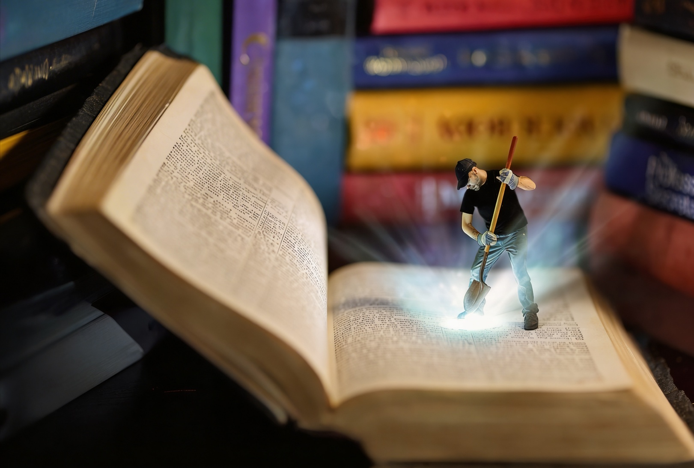
“Des hommes de Dieu ont parlé, étant poussés par le Saint-Esprit” (2 Pierre 1.21), et ils ont consigné leur message dans les pages de la Bible.
On y trouve des joyaux qui donnent vie, espérance, courage, consolation… Certains se voient à première vue, d'autres doivent être cherchés avec plus d'attention.
Comment pouvons-nous extraire ces joyaux que Dieu a préparés pour nous dans la Bible, et quels bénéfices tirons-nous de son étude ?
Comment étudier la Bible :
Le temps
Le lieu
La technique
Bénéfices de l'étude de la Bible :
Le bénéfice de la partager
Le bénéfice de la manger

Slide 4

COMMENT ÉTUDIER LA BIBLE

Slide 5

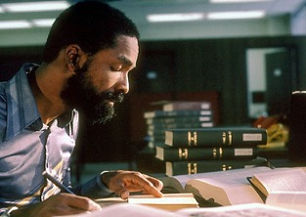
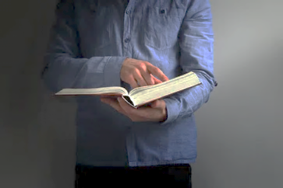

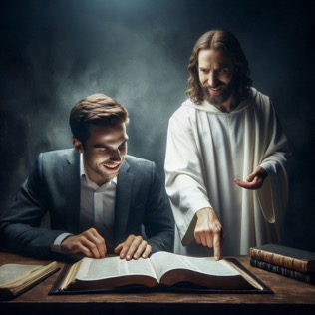
LE TEMPS
“Vous me chercherez et vous me trouverez, parce que vous me chercherez de tout votre cœur” (Jérémie 29.13)
Quel est le meilleur moment pour étudier la Bible ?
Nous devons analyser notre réponse en tenant compte de deux facteurs : le facteur temps et le facteur qualité.
Il est évident que nous tirerons davantage profit en réservant dans notre agenda une heure pour l'étude de la Bible qu'en n'y consacrant que cinq minutes.
Quoi qu'il en soit, le temps que nous consacrons à l'étude ne peut se limiter à une lecture superficielle. C'est ici qu'entre en jeu notre motivation. Pourquoi est-ce que je lis la Bible ? Y cherché-je simplement de la connaissance, ou ai-je un désir intense de mieux connaître Dieu ?
Nous tirerons le maximum de notre étude de la Bible lorsqu'elle deviendra un temps pour être avec Dieu (Jérémie 29.13), pour nous délecter en lui (Psaumes 37.4) ; lorsque nous cherchons dans ses pages le message spécial que Dieu nous adresse.

Slide 6

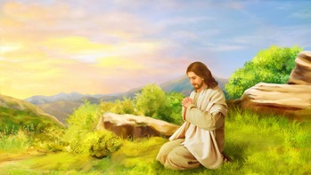



LE LIEU
“Le matin, bien avant le jour, il se leva, sortit, et s'en alla dans un lieu désert, où il priait” (Marc 1.35)
Lorsque Jésus voulait avoir un moment de communion particulière avec Dieu, il se levait tôt et cherchait un lieu tranquille (Marc 1.35). Cela peut s'appliquer aussi bien à la prière qu'à l'étude de la Bible.
Il est difficile de se concentrer sur l'étude dans un lieu bruyant ou agité. Il est plus facile de le faire dans un endroit confortable, isolé et tranquille.
Les premières ou les dernières heures de la journée, lorsqu'il y a plus de silence, peuvent être des moments où nous pouvons plus facilement centrer nos pensées sur Dieu.
Une fois le moment et le lieu opportuns trouvés, faisons-en une activité régulière. Il se peut qu'une circonstance particulière nous fasse perdre ce moment, mais ne laissons pas passer trop de temps sans notre étude quotidienne de la Bible.

Slide 7


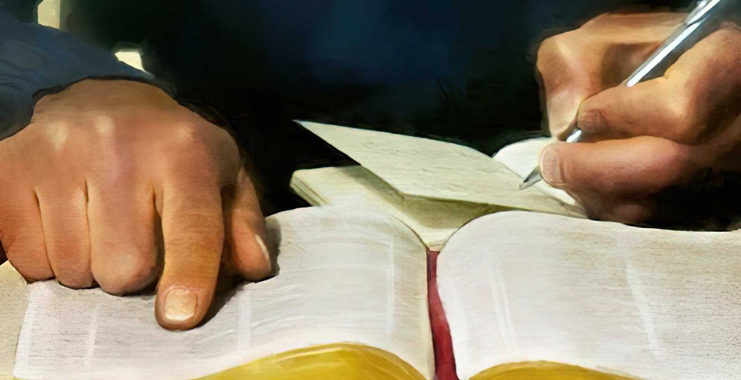
LA TECHNIQUE (1)
“Ainsi en sera-t-il de ma parole, qui sort de ma bouche… elle ne me reviendra point sans effet…” (Ésaïe 55.11)
Une étude approfondie de la Bible se compose de quatre sections
Prier
Lire et comprendre [technique proposée]
Prier
Partager
Invite le Saint-Esprit à être ton guide dans l'étude
Choisis un verset ou un passage de la Bible
Il touchera ton cœur et ton esprit pour que tu comprennes ce que tu lis
Écris-le pour t'aider à le graver dans l'esprit
Souligne les idées clés
Écris les pensées que t'inspirent ces idées clés
Demande à Dieu de t'aider à appliquer les idées apprises
Pense à qui tu pourrais partager ce que tu as appris

Slide 8

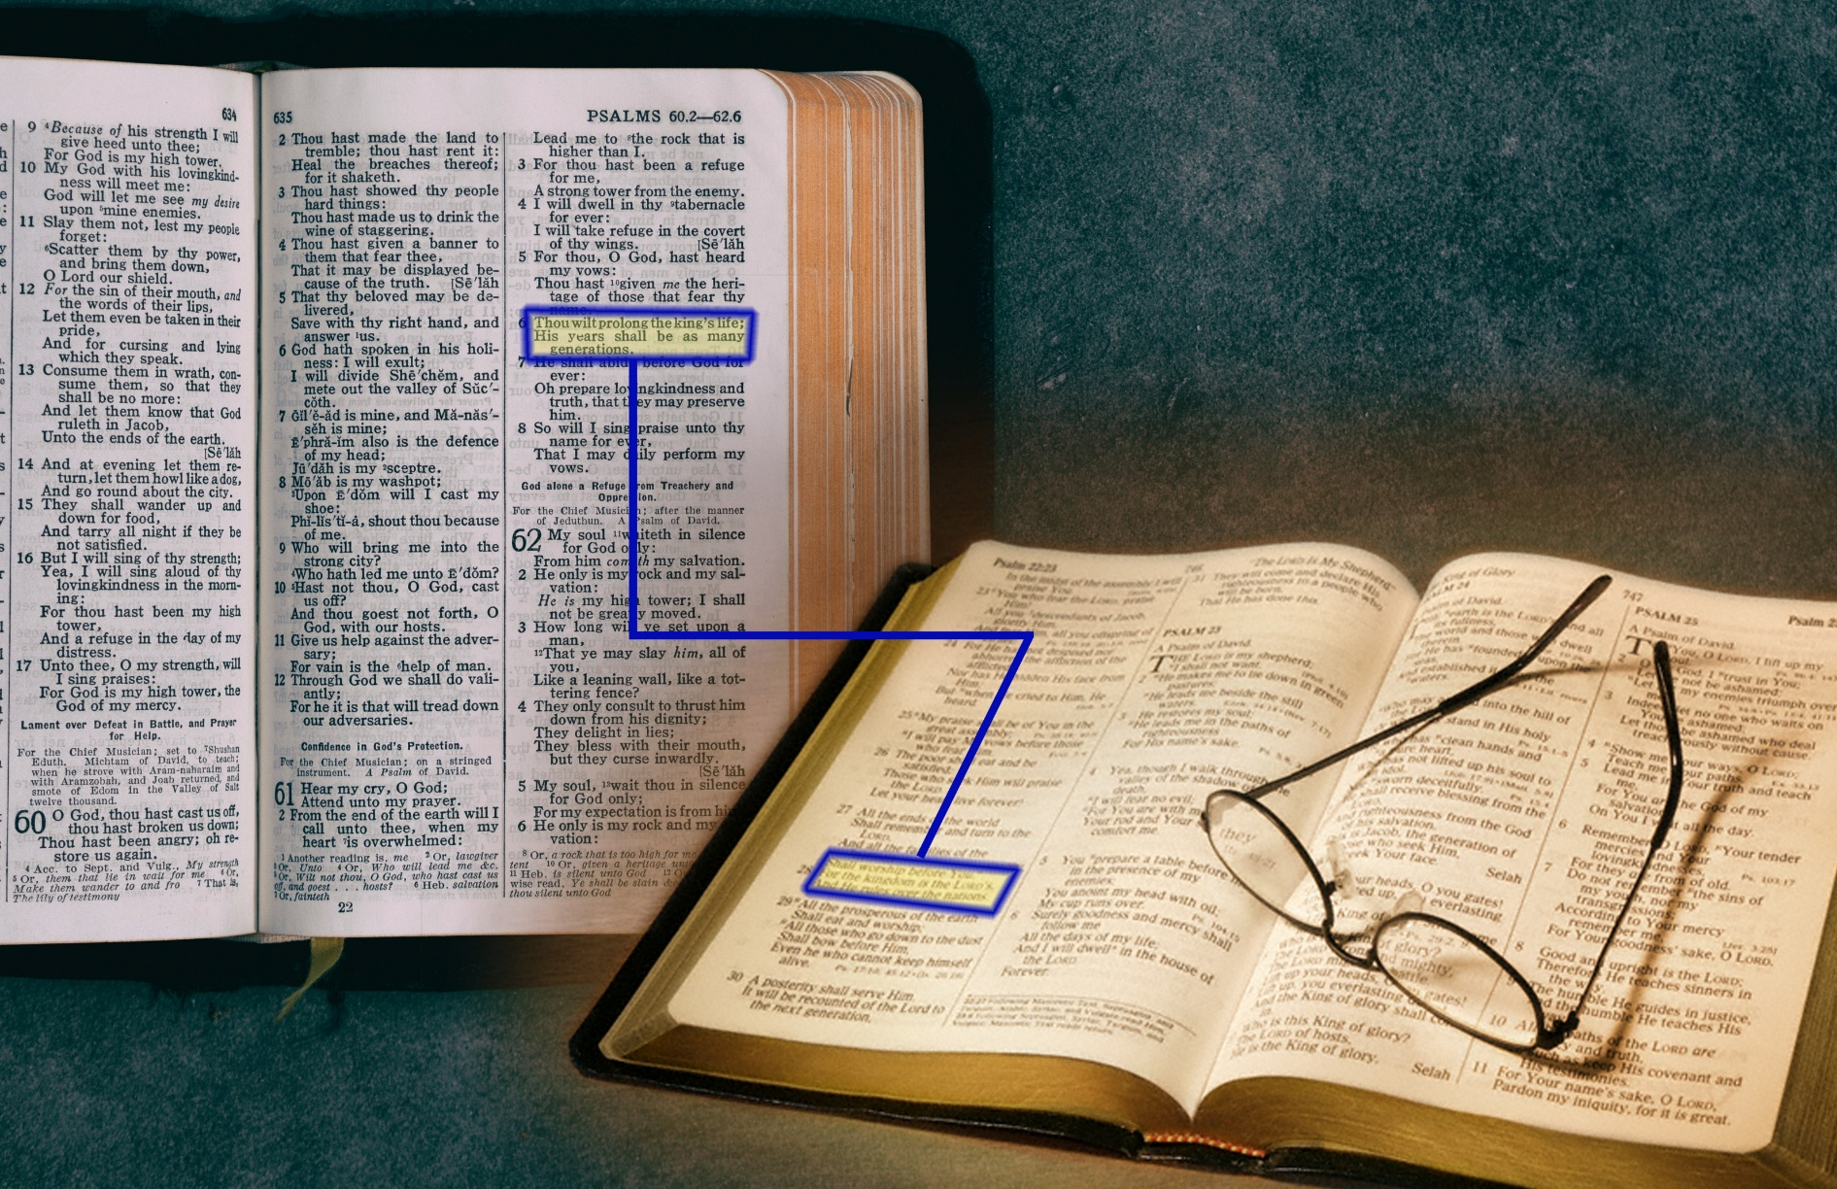
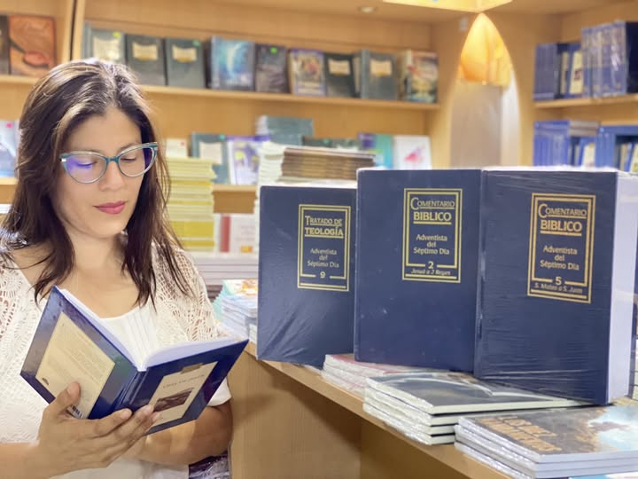

LA TECHNIQUE (2)
“Ainsi en est-il de ma parole, qui sort de ma bouche : …” (Esaïe 55:11)
Autres techniques d'étude de la Bible
Comparer verset à verset (Ésaïe 28.10)
Étudier des chapitres ou des livres entiers
Étudier un thème ou un mot à l'aide d'une concordance
Consulter des commentaires ou des dictionnaires bibliques
Lire en parallèle avec des passages de la série “La Grande Controverse” d'Ellen G. White

Slide 9

BIENFAITS DE L'ÉTUDE DE LA BIBLE

Slide 10



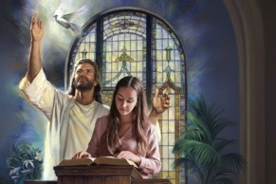
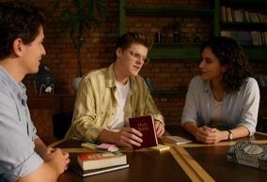

LE BÉNÉFICE DE LA PARTAGER
“Le Seigneur m'a donné une langue exercée, pour que je sache soutenir par la parole celui qui est abattu. Chaque matin il éveille, il éveille mon oreille, pour que j'écoute comme écoutent les disciples”
(Ésaïe 50.4 NEG 1979)
On te demande de préparer une prédication pour le culte du sabbat. Tu consacres un temps particulier à étudier avec prière un thème que le Saint-Esprit t'a inspiré. Le sabbat, tu prêches avec puissance. Qui peut tirer le plus grand profit de ce sermon ?
Une étude de la Bible que nous partageons avec d'autres — que ce soit dans un sermon ou de façon personnelle — a un double bénéfice.
En premier lieu, nous en bénéficions nous-mêmes par ce que nous avons appris. En second lieu, les personnes avec qui nous partageons cette connaissance en tirent profit et sont encouragées à approfondir cette connaissance.
Dans les deux cas, la relation avec Dieu se fortifie et s'approfondit. Tel est le pouvoir de la Parole de Dieu qui “ne reviendra point sans effet”
(Ésaïe 55.11).

Slide 11



LE BÉNÉFICE DE LA MANGER
“Que tes paroles sont douces à mon palais ! Plus que le miel à ma bouche !” (Psaumes 119.103)
Nous devons manger la Parole de Dieu (Jérémie 15.16) !
Bien qu'elle soit plus douce que le miel, nous ne devons pas la manger littéralement (Psaumes 119.103). Lire la Bible est une nourriture pour l'âme, un véritable rafraîchissement qui guérit notre esprit et transforme notre caractère.
Et, de plus, cette nourriture est gratuite (Ésaïe 55:1) !
Il nous suffit de nous approcher et d'écouter ce que Dieu nous dit à travers la Bible (Ésaïe 55.3). Plus nous consacrons de temps à approfondir ses pages, plus nous recevrons de nourriture et plus nous obtiendrons de bénédictions.
«Quel que soit le niveau intellectuel de l'homme, qu'il ne croie pas un instant ne pas avoir besoin de scruter continuellement les Écritures pour obtenir plus de lumière. En tant que peuple, nous sommes individuellement appelés à être des étudiants de la prophétie»
(Ellen G. White, Counsels to Writers and Editors, p. 41).

Slide 12

“La simple lecture de la Parole ne produira pas les résultats prévus par le ciel ; elle doit être étudiée et nourrie dans le cœur. La connaissance de Dieu ne s'obtient pas sans un effort mental. Nous devons étudier la Bible avec diligence, en demandant à Dieu l'aide de son Saint-Esprit, afin que nous soyons capables de la comprendre. Nous devrions prendre un verset et concentrer notre esprit sur la tâche de découvrir quelle est la pensée que Dieu a placée pour nous dans ce verset. […]
La Parole de Dieu est le pain de vie. Ceux qui la mangent et la digèrent, en en faisant une partie de chaque action et de chaque attribut du caractère, grandiront vigoureux dans la force de Dieu. Elle confère une vigueur immortelle à l'âme, perfectionne l'expérience et produit une allégresse qui demeurera pour toujours”
E. G. White (Lift Him Up, p.111 , Élever Jésus)

